Slide 1
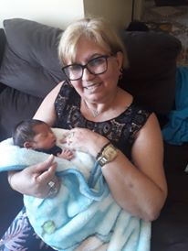
MÃE DE MÚLTIPLOS PAPÉIS
COM
NORMA APARECIDA SILVEIRA DE MORAES
DIVULGÇÃO
WWW.SERGRASAN.COM
NORMA SILVEIRA MORAES LIDES

Slide 2
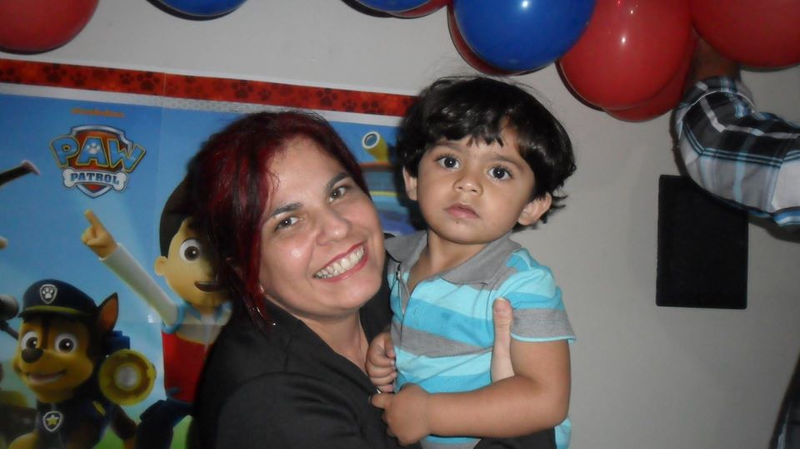
Ser mãe hoje e ser mesmo boa guerreira
Uma mãe precisa ser também companheira

Slide 3
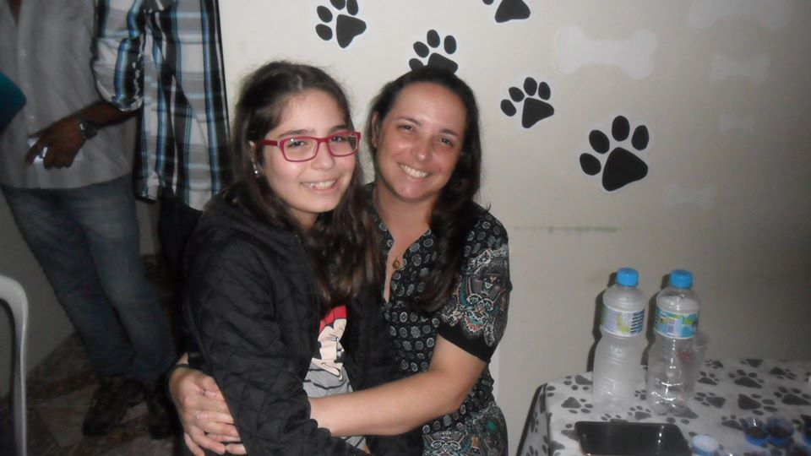
Educando, sendo amiga até confidente
Não importa quem está ou não dependente

Slide 4
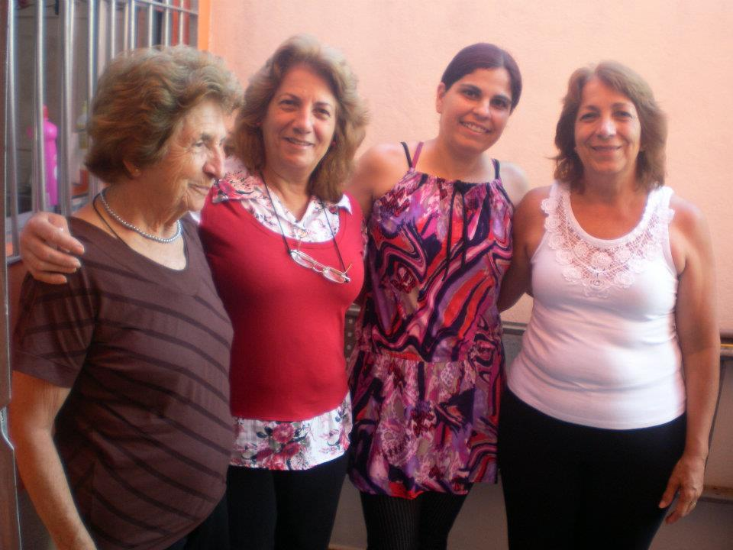
Pois ter o amor de mãe ajuda-nos crescer
É na meiguice de mãe que abrimos a alma

Slide 5
Pois ela sempre nos conforta e acalma
Sempre tem uma palavra boa de reflexão

Slide 6
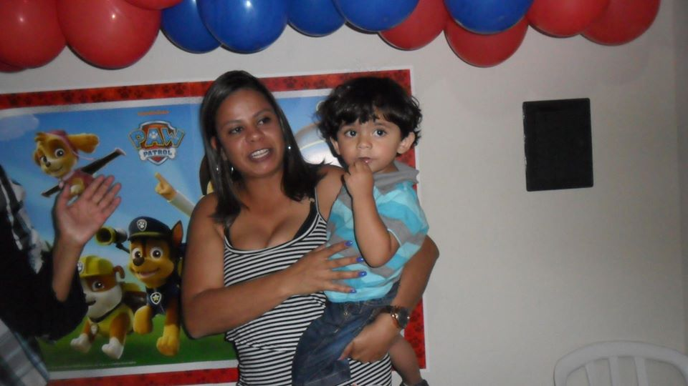
Nos empurram, dá esperança e motivação,
AO estarmos tristes ou até preocupados

Slide 7
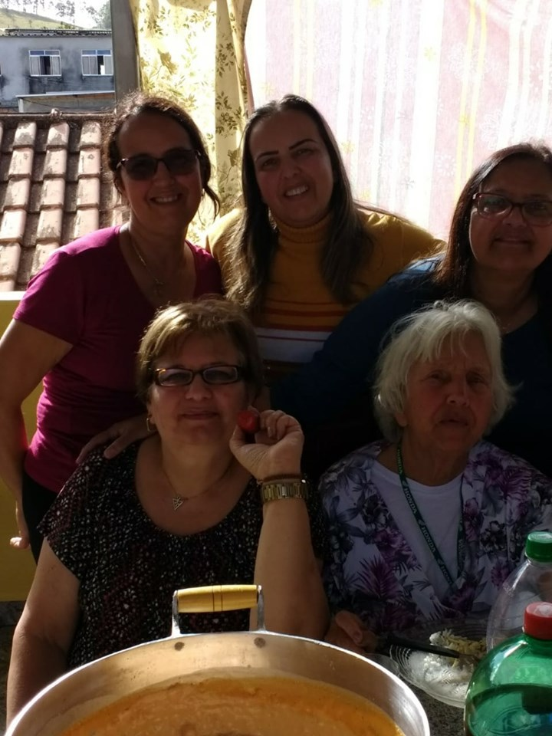
É com a mãe que ficamos bem abraçados
Quanta coisa a mãe passa a vida ensinando

Slide 8
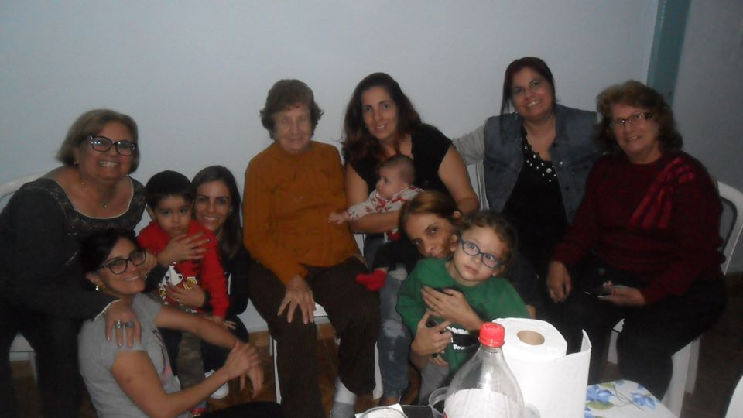
Com ela, nossa personalidade formando
No seu amparo e conselhos somos guiados

Slide 9
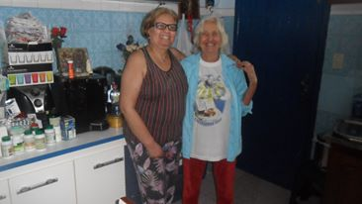
Nas gentilezas da pureza de seu doce amor
Todos podem dizer adeus, mas ela não

Slide 10
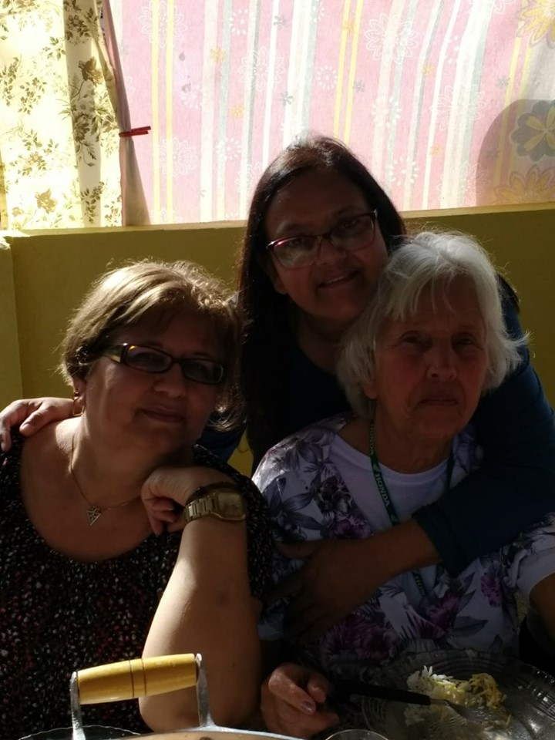
Estamos sempre dentro do seu coração
Seja na dor, momentos bons de alegria

Slide 11
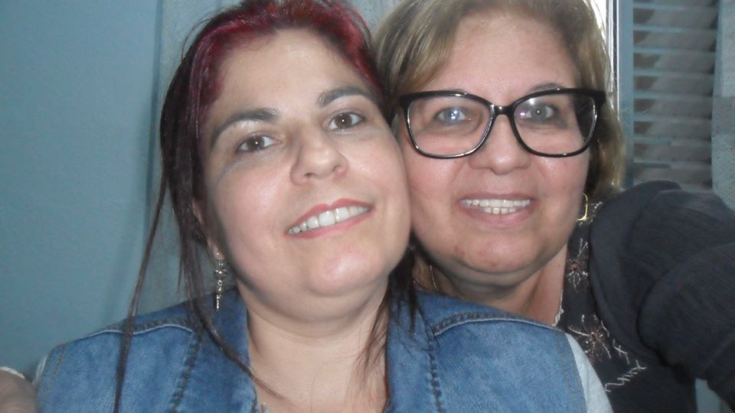
Lá está a mãe em emoção todos os dias
Mesmo que ela esteja tão longe morando

Slide 12
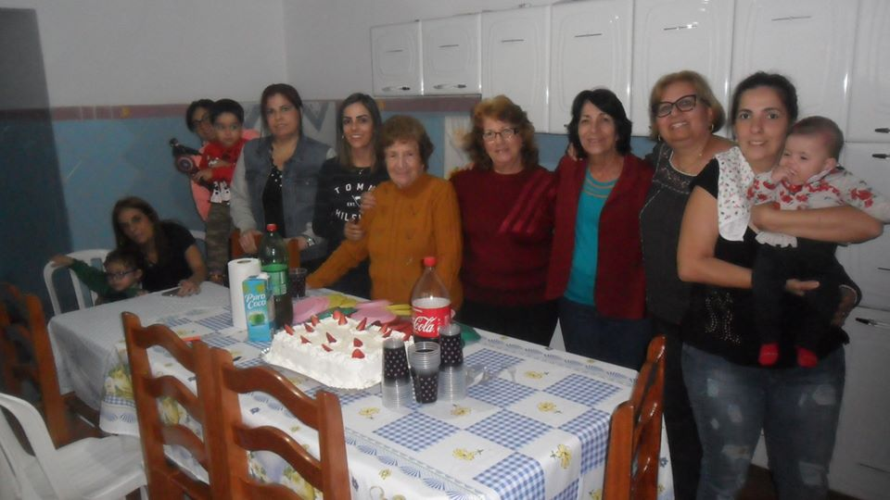
Suas preces fazem ecos, vão chegando
A mãe devemos eterna alegria e gratidão
Não importa seu sexo, se é “pai-mãe”

Slide 13

Sentimentos de ser mãe, não importa em que situação
Ser mãe é ser abrigo, coração amigo

Slide 14
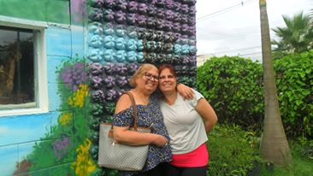
MÃE DE MÚLTIPLOS PAPÉIS
FORMATADORA E POEMA
POETISA: NORMA APARECIDA SILVEIRA DE MORAES
IMAGENS PESSOAIS E DE FAMÍLIA
MÚSICA: CAIXINHA DE MÚSICA
DIVULGAÇÃO
WWW.NORMASILVEIRAMORAES.RECANTODASLETRAS.COM.BR
WWW.SERGRASAN.COM
NORMA SILVEIRA MORAES LIDES

